Slide 1
Princípios Constitucionais da Execução Penal
Aula dia 28/11/2018

Slide 2
PODER PUNITIVO X DIREITO PENAL
Direito Penal como dique de contenção do Poder Punitivo;
Estado de Direito X Estado de Polícia;
Direito Penal = Freio a irracionalidade e a violência.

Slide 3
PODER PUNITIVO X DIREITO PENAL
Entender a Execução Penal como um conjunto de expansões e contrações do poder punitivo politicamente orientadas;
Leitura jurídica da Execução Penal deve se dar como um instrumento de limitação racional do poder punitivo > reduzir os danos causados pela experiência carcerária;
Aplicação dos conteúdos limitativos do Código Penal e da legislação especial (atenuantes, prescrição etc);

Slide 4
SISTEMA CARCERÁRIO BRASILEIRO
A população carcerária no Brasil conta com aproximadamente 730 mil presos (entre condenados e provisórios). Número que em 2004 era de 336 mil, ou seja, mais que dobra em 15 anos.
Confronto outros países da América Latina: Uruguai (10 mil); Venezuela (54 mil); Peru (79 mil); Paraguay (10 mil); Equador (26 mil); Colômbia (108 mil); Chile (43 mil); Bolívia (16 mil); Argentina (75 mil); México (217 mil).

Slide 5
SISTEMA CARCERÁRIO BRASILEIRO
Dentro do sistema carcerário brasileiro cabem quase 4 vezes o sistema penal mexicano (maior da américa latina após o Brasil).
O México tem uma população de 127 milhões de pessoas, quase metade do número de pessoas do Brasil.
Se juntarmos toda a população carcerária de países vizinhos como Argentina, Bolívia, Venezuela, Uruguai, Equador e Paraguay teremos um número inferior ao de presos do estado de São Paulo (250 mil encarcerados).

Slide 6
SISTEMA CARCERÁRIO BRASILEIRO
São Paulo tem 44 milhões de pessoas, aproximadamente a mesma população da Argentina.
Quase todos os países mencionados dobraram a população carcerária nos últimos (Uruguai, Venezuela, Peru, Paraguay, Colômbia e Bolívia).
Porém, Chile e México reduziram o número de presos significativamente: Chile (menos 15%) e México (menos 10%).
Os EUA também estão diminuindo a população carcerária.

Slide 7
SISTEMA CARCERÁRIO BRASILEIRO
O orçamento da Secretaria de Administração Penitenciária do estado de São Paulo é de 4,5 bilhões de reais. Em termos comparativos, o orçamento do MP é de 2,5 bilhões.
Defensoria Pública de SP > 1 bilhão de reais > 1.500.000 pessoas atendidas em 2016.
Custo do sistema carcerário no Brasil > 22 bilhões > Preso (2,4 mil mês) X Criança no ensino fundamental (2,2 mil ano).
Jovem na Fundação Casa (11,5 mil mês).

Slide 8
SISTEMA CARCERÁRIO BRASILEIRO
Número de crimes
Números relativos a homicídios > o Brasil está em 13º lugar no Ranking Mundial com 60 mil pessoas assassinadas por ano.
A taxa de homicídios brasileira é de 27 por 100 mil habitantes.
São números alarmantes, mas ainda assim estamos atrás ou muito próximos de países com população carcerária muito menor como Colômbia (22/100 mil habitantes), México (20/100 mil habitantes) e Venezuela (53/100 mil habitantes).

Slide 9
SISTEMA CARCERÁRIO BRASILEIRO
Número de crimes
Se nos concentrarmos no estado de São Paulo (maior população carcerária do país) verificamos que SP tem a menor taxa de homicídios do país (10/100 mil habitantes).
As taxas de roubo seguem a mesma tendência, são altas no Brasil, mas os primeiros colocados têm populações carcerárias muito inferiores as nossas.

Slide 10
PRINCÍPIOS NA EXECUÇÃO PENAL
Valores que devem acompanhar o cumprimento da pena, especialmente das penas privativas de liberdade.
Norte interpretativo para a resolução de conflitos no âmbito da execução penal.
Mandados de otimização dos fins da pena.
Normas jurídicas > Princípios e Regras.

Slide 11
PRINCÍPIOS NA EXECUÇÃO PENAL
Forma de orientar o legislador e a administração.
Produzir atividades de acordo com os parâmetros consignados nos princípios.

Slide 12
PRINCÍPIO DA HUMANIDADE
Conceito: Precedência/ascendência do indivíduo em face dos objetivos e práticas estatais em sede de cumprimento de pena, visando se reduzir ao máximo os danos individuais provocados pelo cárcere.
Brito > repugna a sã consciência a aplicação de castigos cruéis e ofensivos a dignidade > pressupõe uma execução penal responsável, sabedora de que o condenado voltará a sociedade.
Zaffaroni > Superioridade moral do Estado > não se igualar ao nível do criminoso.

Slide 13
PRINCÍPIO DA HUMANIDADE
Máxima Kantiana> impossibilidade de instrumentalização do indivíduo para fins estatais;
Relativismo X Universalismo > não é possível se trabalhar com uma noção fechada e universal de humanidade, mas é importante termos parâmetros mínimos de dignidade que devem ser respeitados, ainda mais quando tratamos de restrições à liberdade;
Foucault > humanismo e disciplinas.

Slide 14
PRINCÍPIO DA HUMANIDADE
Funções:
Pano de fundo dos demais princípios da execução penal > postulado normativo.
Fazer um contraponto às tendências desumanizadoras na execução penal (redução dos presos a categoria de não pessoas).
Conter os danos e a irracionalidade do poder punitivo.
Evitar a produção de danos físicos/morais desnecessários.

Slide 15
PRINCÍPIO DA HUMANIDADE
Funções:
O apenado não é um inimigo do Estado
Separação entre a gravidade do delito e o cumprimento da pena
Artigo 1º da LEP > prevalência de mecanismos de inclusão social (e não de exclusão do apenado)

Slide 16
PRINCÍPIO DA HUMANIDADE
Aspectos Constitucionais
Impossibilidade de Tortura, tratamento cruéis e degradantes
Banimento
Vedação à Pena de Morte
Individualização da Pena
Dignidade da pessoa humana + Prevalência dos Direitos Humanos

Slide 17
PRINCÍPIO DA HUMANIDADE
Princípios Decorrentes:
Secularização: veda a imposição de padrões morais às pessoas presas (separação entre direito e moral/ Estado e religião) e
Alteridade: exigência de uma percepção jurídica, social e humana da pessoa presa como sujeito de direitos (e não como objeto).
Vedação > Utilização da Teoria da Reserva do Possível > Não pode ser usada para justificar a desassistência estatal em sede de Execução Penal (artigo 4º das Regras Penitenciárias Europeias)

Slide 18
PRINCÍPIO DA HUMANIDADE
Violações:
Proibição/obrigação de frequentar cultos religiosos como forma de punição disciplinar;
Obrigação de usar uniformes em cores chamativas;
Cumprimento da pena em local distante dos familiares > estruturação do sistema penal paulista > CDP’s e penitenciárias > pós-salve geral do PCC;
Obrigação disciplinar de abaixar a cabeça e manter silêncio absoluto > “Senhor” na Fundação Casa > 72 repetições em 10 minutos;

Slide 19
PRINCÍPIO DA HUMANIDADE
Violações:
Obrigação de cortar os cabelos e barbas > projeções da personalidade > cárcere como uma forma de regressão da autonomia do indivíduo;
Revistas nas celas que causem danos aos objetos pessoais dos presos ou lhes cause danos desnecessários (pex: utilização do Grupo de Intervenção Rápida da SAP para essa finalidade);
Restrições ao direito à alimentação suficiente e ao acesso a água potável;
Descumprimento dos requisitos estruturais mínimos das celas (aeração, insolação, tamanho, condicionamento térmico etc).

Slide 20
PRINCÍPIO DA JURISDICIONALIDADE
Devido Processo Legal na execução penal.
Exige que um Juiz de Direito conduza o processo de execução e não a autoridade administrativa.
Romper com uma execução penal meramente administrativa, dando prevalência aos direitos e garantias individuais.
Quem deve manter a justiça e a garantia dos direitos é o Poder Judiciário

Slide 21
PRINCÍPIO DA JURISDICIONALIDADE
Princípio da Complexidade > a execução penal é um ramo do direito com natureza complexa e mista, entre o jurisdicional e administrativo (Marcão).
Prevalece a preponderância do plano jurisdicional

Slide 22
PRINCÍPIO DA LEGALIDADE
Conceito > Toda forma de agravar as condições da pena deve passar pelo crivo da legalidade, o que abarca sanções e faltas disciplinares, bem como os demais incidentes de execução.
Tudo na execução deve ser legalmente previsto + estritamente interpretado
Instrumento de contenção do arbítrio administrativo/judicial
Cumprimento adequado da pena e adstrito aos limites do título executivo

Slide 23
PRINCÍPIO DA LEGALIDADE
1º) Lei Prévia – não pode a lei retroagir, salvo em benefício do sentenciado.
I) Falta grave e celular (impossibilidade de ser estabelecido mediante resolução SAP)
II) L. 12.433 → limitação da perda de somente 1/3 dos dias remidos: deve retroagir para atingir aqueles que perderam a totalidade dos dias remidos.

Slide 24
PRINCÍPIO DA LEGALIDADE
2º) Lei Certa – proibir tipos disciplinares vagos/indeterminados ou estabelecer condições de difícil verificação para o alcance de direitos na execução penal.
→ ‘’subverter a ordem ou a disciplina’’ – Art. 50, III, LEP.
→ “demonstração de merecimento’’ – Art. 125, parágrafo único, LEP.
→ “(...) constatação de condições pessoais que façam presumir que o liberado não voltará a delinquir” – Art. 83, parágrafo único, CP.
Código Penal Nazista > é crime tudo aquilo que ofende o são sentimento do povo alemão.

Slide 25
PRINCÍPIO DA LEGALIDADE
3º) Lei Estrita – proibição do uso de analogia para as faltas disciplinares (criação de tipos disciplinares e aplicação/execução de sanções), bem como para se agravar a situação jurídica do preso.
Ex: Celular x chip (art. 50, VII, LEP) > Não há menção legal expressa aos acessórios do celular + Impossibilidade de comunicação somente com o chip.
Ex: Maria Louca > impossibilidade de ser lida como substância entorpecente.
4º) Lei Escrita – impossibilidade de criar sanções/faltas pelos costumes

Slide 26
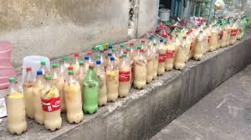
PRINCÍPIO DA LEGALIDADE

Slide 27
PRINCÍPIO DA NÃO MARGINALIZAÇÃO
Definição → O recluso deve ser entendido como sujeito de direitos. O encarceramento gera uma situação de vulnerabilidade.
Diante disso, surge a necessidade de maior tutela, discriminação positiva e segurança por parte do Estado aos presos (durante e após a execução da pena).
Equalizar as relações jurídicas na execução penal (entre o Estado e o indivíduo)
Redução dos danos causados pela experiência carcerária.

Slide 28
PRINCÍPIO DA NÃO MARGINALIZAÇÃO
Presunção da vulnerabilidade do preso > possibilidade de atuação da Defensoria Pública diante da omissão de advogado constituído > DP como órgão da Execução Penal (inciso VIII do artigo 61 da LEP).
Art. 81-A. LEP A Defensoria Pública velará pela regular execução da pena e da medida de segurança, oficiando, no processo executivo e nos incidentes da execução, para a defesa dos necessitados em todos os graus e instâncias, de forma individual e coletiva.
Art. 81-B. LEP Incumbe, ainda, à Defensoria Pública:
I - requerer:
a) todas as providências necessárias ao desenvolvimento do processo executivo;

Slide 29
PRINCÍPIO DA NÃO MARGINALIZAÇÃO
Art. 4º Lei Complementar 80/94 São funções institucionais da Defensoria Pública, dentre outras:
I – prestar orientação jurídica e exercer a defesa dos necessitados, em todos os graus;
X – promover a mais ampla defesa dos direitos fundamentais dos necessitados, abrangendo seus direitos individuais, coletivos, sociais, econômicos, culturais e ambientais, sendo admissíveis todas as espécies de ações capazes de propiciar sua adequada e efetiva tutela;
XI – exercer a defesa dos interesses individuais e coletivos da criança e do adolescente, do idoso, da pessoa portadora de necessidades especiais, da mulher vítima de violência doméstica e familiar e de outros grupos sociais vulneráveis que mereçam proteção especial do Estado;

Slide 30
PRINCÍPIO DA NÃO MARGINALIZAÇÃO
Função → Superar a ideia, historicamente arraigada, que os presos devem experimentar sofrimento maior do que as pessoas livres.
Princípio da Less Eligibility: para a classe trabalhadora a opção pelo cárcere deve ser a “menos elegível”. A prisão não pode ser mais atrativa que o pior emprego no mundo livre.
Prisões e localização histórica

Slide 31
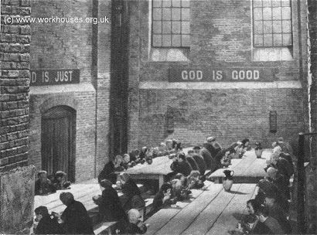
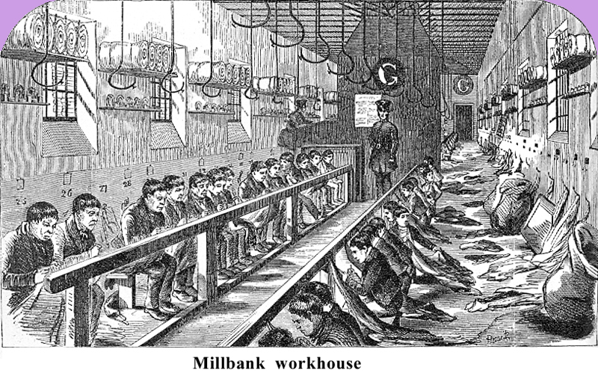
Prisões-Fábricas
“(...) o cárcere se faria de fábrica ou ganharia a representação simbólica de fábrica” (Anitua – Pág. 210 e 211).
“Não é por outra razão que as primeiras prisões não se destinaram aos presos violentos ou àqueles que cometeram crimes mais graves, mas sim aos vagabundos e mendigos” (Shecaira - Pág. 84)

Slide 32
PRINCÍPIO DA NÃO MARGINALIZAÇÃO
→ Jurisdicionalização na Execução Penal
Reconhecimento das garantias constitucionais aos presos
Teoria das Relações especiais de
Sujeição
Supremacia do Estado eliminando o indivíduo (categorias de pessoas)
x
É necessário fundamentar a retirada de direitos (ausência de legalidade)
Observância dos direitos fundamentais dos reclusos
Judiciário deveria intervir nas condições de execução das penas
ADPF 347 (estado de coisas inconstitucional dos presídios)
Não é necessário previsões legais para restringir direitos
Possibilidade de não observância dos diretos fundamentais dos reclusos
Presos entendidos como cidadão de 2ª categoria
Ausência de direitos, somente deveres;
Doutrina do hands off: judiciário não deveria intervir nas condições de execução das penas.

Slide 33
PRINCÍPIO DA INDIVIDUALIZAÇÃO
DA PENA
Definição → Enxergar o preso como indivíduo concreto, levando em conta suas reais necessidades, como sujeito de direitos e não como objeto da execução penal (CF Art. 5º, XLVI).
Três formas de individualização da pena:
Judicial
Legal
Executória
Considerar: a) experiência social; b) oportunidades e c) assistência social.
Chave interpretativa para compreender os processos de reintegração social, especialmente para evitar que sejam compreendidos como anulação do indivíduo.

Slide 34
PRINCÍPIO DA INDIVIDUALIZAÇÃO
DA PENA
Comissão Técnica de Classificação > elaborar um plano individualizador da pena.
Premissa de que as pessoas não são iguais > levar em conta durante o cumprimento da pena as características que individualizam o sujeito.
Individualizar a pena é dar a cada condenado as oportunidades e meios necessários para se reintegrar a sociedade.
Oportunidade de redução de vulnerabilidade
X
Obrigatoriedade de introjeção de valores

Slide 35
PRINCÍPIO DA INDIVIDUALIZAÇÃO
DA PENA

Slide 36
PRINCÍPIO DA INDIVIDUALIZAÇÃO
DA PENA
Vedações
→ Não pode ser utilizado em prejuízo do condenado (pex: exame criminológico);
→ Levar em consideração a espécie delito que o preso foi condenado como fundamento para a restrição de direitos (extrapolação do título executivo).
→ Utilizar o indivíduo como exemplo para os demais detentos (máxima Kantiana).

Slide 37
PRINCÍPIO DA CULPABILIDADE
Definição: Não responsabilizar o sentenciado por fatores externos a sua conduta concreta durante a execução da pena, bem como evitar a responsabilidade objetiva em sede disciplinar.
Diminuir os espaços para o Direito Penal de autor em sede de execução penal, garantindo-se uma responsabilização jurídica do indivíduo pelos seus atos concretos (Direito Penal do Ato/Fato)
Reponsabilidade pelo fazer e não pelo ser

Slide 38
PRINCÍPIO DA CULPABILIDADE
Funções:
Impossibilidade de punir pelo simples resultado (resp. objetiva), sem que esteja caracterizado ao menos o dolo ou a culpa;
Não haver imposição de juízos valorativos negativos (rebeldia, periculosidade, desafiador) sobre o preso sem qualquer vinculação com a ocorrência de fatos concretos > “Direito de ser Mau”;
Não se pode negar direitos com base na gravidade abstrata dos crimes praticados ou na elevada quantidade de pena (dupla valoração – bis in idem);

Slide 39
PRINCÍPIO DA CULPABILIDADE
Funções:
Impossibilidade de se argumentar pela co-participação omissiva na não evitação de ato ilícito dentro do sistema penitenciário > “conduta individual oposta a movimentos contra a ordem carcerária” (Art. 39, IV da LEP)
Necessidade de se comprovar o potencial conhecimento da ilicitude disciplinar (deve ser dada ciência ao preso quando ingressa no sistema das normas disciplinares).

Slide 40
PRINCÍPIO DA CULPABILIDADE
Princípios decorrentes
→ Presunção de inocência disciplinar – o preso não pode ser responsabilizado por atos de terceiros, sem que haja a comprovação de nexo subjetivo. Afastar a presunção de conluio entre o preso e seu visitante;
→ Contraditório e Ampla Defesa – o ônus probatório deve ser do Estado e não da pessoa presa > questão do BI e presença de faltas graves;

Slide 41
PRINCÍPIO DA CULPABILIDADE
Violações:
Responsabilizar os internos por atos ocorridos fora do estabelecimento sem a comprovação de participação (pex: arremesso de objetos para dentro do presídio ou morte de agente penitenciário);
Punir todos os detentos de uma cela quando da impossibilidade de se identificar o responsável pelo ato ilícito;
Responsabilidade do preso por ato praticado por seu visitante sem prova de culpa do sentenciado (pex: envio de sedex com objetos ilícitos ou objetos arrecadados em revista íntima);
Punir o sentenciado disciplinarmente pela “recusa ao trabalho” como forma de imposição de padrões éticos e de comportamento.

Slide 42
PRINCÍPIO DA LESIVIDADE
Definição
Só será considerada punível a conduta exteriorizada e capaz de lesionar ou ameaçar determinado valor ou direito (e não somente o comportamento imoral ou por um juízo negativo prévio acerca da pessoa do condenado).
Fundamento
Art. 5º, XXXV da CF (não será afastada de apreciação judicial lesão ou ameaça de lesão a direito).

Slide 43
PRINCÍPIO DA TRANSCEDÊNCIA MÍNIMA
Conceito
A pena e seus efeitos devem atingir o mínimo possível às pessoas que mantém relações com o sentenciado (familiares e/ou de afeto).
Visão realista do sistema penal, pois não é possível se falar em intranscendência total dos efeitos penais.
Fundamentos Constitucionais
Art. 5º, XLV (a pena não poderá passar da pessoa do criminoso);
Art. 5º, LXIII (receber assistência da família);
Art. 226 (proteção do Estado à família);
Art. 1º, III (dignidade humana);
Art. 5, X (direito constitucional à intimidade).

Slide 44
PRINCÍPIO DA TRANSCEDÊNCIA MÍNIMA
Necessidade de minimizar os efeitos indiretos da pena
Fundamentos Legais
Art. 45º, § 3º da LEP (vedada sanções coletivas);
Art. 16º, § 3º da LEP (núcleos da defensoria para assistência a familiares);
Art. 23º, VII da LEP (assistência social a família do preso);
Art. 29º, § 1º da LEP (remuneração do trabalho do preso deve ser destinado à família);

Slide 45
PRINCÍPIO DA TRANSCEDÊNCIA MÍNIMA
Funções:
Limitar o Direito Penal e a Execução Penal;
Diminuir a transcendência dos efeitos da pena aos familiares/amigos do preso;
Impossibilidade de fatos acontecidos fora do sistema penitenciário influenciem no cumprimento da pena (via de mão dupla da intranscendência) > perigo dessa leitura > ampliação da marginalização e alienação > pex: morte de familiar;
Impossibilidade de restrição de visitação como forma de punição → substituir por outra espécie sancionatória.

Slide 46
PRINCÍPIO DA TRANSCEDÊNCIA MÍNIMA
Violações:
Emprego da proibição/restrição de visitas como forma de sanção disciplinar. O preso possui direito de receber visita, assim como a família de visitá-lo (direito constitucional a convivência familiar e comunitária).
Restrições ao direito de visita íntima.
Incomunicabilidade do preso.

Slide 47
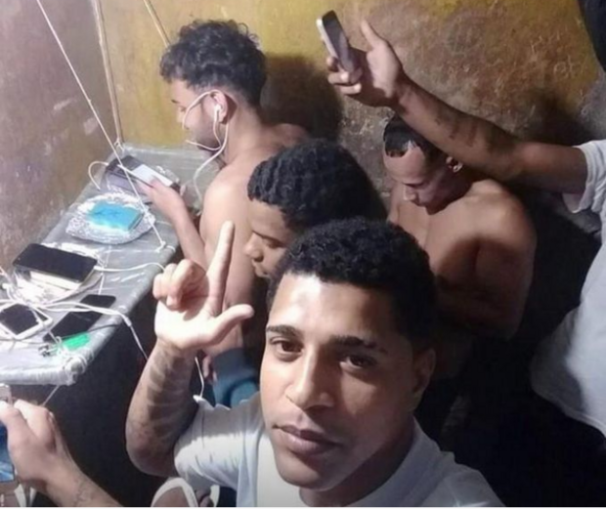
PRINCÍPIO DA TRANSCEDÊNCIA MÍNIMA

Slide 48
PRINCÍPIO DA TRANSCEDÊNCIA MÍNIMA
Violações:
Cumprimento da pena em local distante dos familiares.
Indevida exposição midiática da pessoa presa, o que atinge também os familiares.
Revista íntima dos familiares e visitantes (só deveria ser feita de forma excepcional e quando houvesse fundada suspeita) > Resolução nº 9 do CNPCP (art. 2º).

Slide 49
PRINCÍPIO DA PRESUNÇÃO DE INOCÊNCIA
Funções
Pessoas não-condenadas sejam separadas das condenadas;
Assegurar que os acusados sejam tratados desta forma até que a sua culpabilidade seja estabelecida em processo público com o gozo de todas as garantias necessárias a defesa;
Obs: Paradoxalmente o tratamento do preso definitivo é melhor do que o provisório.
É aplicável aos processos administrativos para a apuração de falta disciplinar.

Slide 50
PRINCÍPIO DA PRESUNÇÃO DE INOCÊNCIA
Violações:
Negar direitos na execução ou agravar penas com base na existência de inquéritos ou outras ações penais em curso;
Possibilidade de presos provisórios, presumidamente inocentes, serem submetidos ao RDD;
Subordinar direitos em sede de execução penal a verificação de que o condenado não voltará a delinquir (exame criminológico)

Slide 51
PRINCÍPIO DA PRESUNÇÃO DE INOCÊNCIA
Princípios decorrentes:
→ Presunção de responsabilidade do Estado: por atos atentatórios à dignidade dos presos (ver RE nº 841.526);
→ Inversão do ônus probatório: sempre que o Estado for o único detentor de informações que possam confirmar ou invalidar denúncias formuladas;
→ Inversão dos vetores temporais na execução penal: interpretar os lapsos temporais não mais como prazos mínimos, mas sim como limites máximos de cumprimento de pena (ver RE 641.320).

Slide 52
PRINCÍPIO DA PROPORCIONALIDADE
Funções:
Corrigir as inequidades no âmbito da Execução Penal;
Tratar de forma equilibrada os presos provisórios e os condenados;
Meio interpretativo moderador do poder executório estatal, visando promover uma política criminal e penitenciária de redução de danos;
Princípio da menor onerosidade no cumprimento da pena > artigo 620 do CPC (aplicação subsidiária)

Slide 53
PRINCÍPIO DA PROPORCIONALIDADE
Funções:
As consequências de uma falta disciplinar devem ser proporcionais aos danos causados pelo fato e aos danos que poderão ser evitados ou minorados com uma sanção irracional ou excessiva;
Impossibilidade da progressão/regressão per saltum > súmula 491 do STJ a contrario sensu;
O uso de algemas ou qualquer outro meio de coerção deve ser entendido como excepcional e não regra > Sergio Cabral;

Slide 54
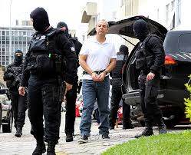
PRINCÍPIO DA PROPORCIONALIDADE

Slide 55
PRINCÍPIO DA PROPORCIONALIDADE
Violações:
A perda dos dias remidos por eventual falta grave não pode produzir efeitos práticos, aumento do tempo de encarceramento, mais danosos que a pena mais leve para um delito;
As infrações disciplinares por serem um minus em relação aos crimes devem ter tratamento mais brando que estes. Logo, seria desproporcional manter um preso em isolamento por “desrespeito a funcionário”, pois os crimes contra honra não são passíveis de gerarem a reclusão do indivíduo;
Ficar mais tempo do que o necessário no regime de pena indevido.

Slide 56
PRINCÍPIO DA PROPORCIONALIDADE
Sub - Princípios
Adequação: meio de execução da pena que produza o menor dano individual ao preso;
Necessidade: as normas sobre a execução penal sejam utilizadas somente nos limites necessários à intervenção nos direitos do sentenciado atingidos pelo título executivo (sentença condenatória);
Proporcionalidade em sentido estrito: o ônus imposto pela privação de liberdade (marginalização, custos sociais, aumento da desigualdade) deve ser menor que supostos benefícios trazidos pelas teorias da pena.

Slide 57
PRINCÍPIO DA CELERIDADE
Funções
Impossibilidade de lentidão judicial na apreciação dos requerimentos em sede de Execução Penal, pois a situação de vulnerabilidade/estigmatização da pessoa presa demanda providências urgentes;
Evitar o abismo fático entre os direitos em sede de execução penal e sua efetivação;
Gerar a invalidação dos processos de apuração de faltas disciplinares que não observarem o prazo regulamentar > decreto de indulto de 2017;
O transcurso do tempo deve afetar a punibilidade disciplinar (como ocorre com os crimes – natureza mais grave que as faltas) > prescrição disciplinar > direito ao esquecimento > um tribunal que nunca esquece é totalitário.

Slide 58
PRINCÍPIO DA CELERIDADE
Funções
Natureza meramente declaratória das decisões que deferem direitos em sede de execução penal se os requisitos para tanto já estiverem preenchidos, com a necessária a retroatividade dos efeitos;
Utilização do HC como meio eficaz de complemento/substituto do agravo para atacar constrangimentos ilegais em sede da execução penal;
Possibilidade de pedidos de liminar para o usufruto de benefícios diante da demora judicial na apreciação > progressão cautelar;
Desconto no tempo total de pena cumprido em condições indevidas (pex: sentenciado permanece no regime fechado mesmo já tendo direito ao semiaberto) > remição ficta por condições degradantes > voto do Barroso no RE 580.252 (posição minoritária)

Slide 59
PRINCÍPIO DA SEGURANÇA JURÍDICA
Funções
Impossibilidade do juiz decidir novamente determinadas questões já decididas
Preclusão pro judicato
Evitar a criação de um clima de instabilidade jurídica na execução penal
Exemplos: i) reconsideração de progressão ofício; ii) modificação de cálculos de pena e iii) revisão de indulto já concedido.

Slide 60
PRINCÍPIO DO NUMERUS CLAUSUS
Origens
→ Relatório Bonnemaison (1989 - França) – propõe a obrigatoriedade de que o número de presos atendesse a um número exato (fechado).
Bernard Bolze (2006 – França) – retomou a discussão anteriormente dita com o propósito ‘’ uma vaga por cada preso’’.
Países que se utilizam do princípio → Holanda, Noruega, Suécia e Dinamarca (não havendo vagas, ficam numa espécie de ‘’lista de espera’’) > algo similar está sendo aplicado no estado do Paraná.

Slide 61
PRINCÍPIO DO NUMERUS CLAUSUS
Funções:
A cada nova entrada de uma pessoa no âmbito do sistema carcerário deve corresponder ao menos a uma saída;
Preconiza o controle e a redução da população carcerária, não a criação de novas vagas;
Não existindo vaga suficiente para abrigar com dignidade os presos, não se pode dar seguimento à execução penal;
Evitar penas degradantes e cruéis, consequências diretas da superlotação.

Slide 62
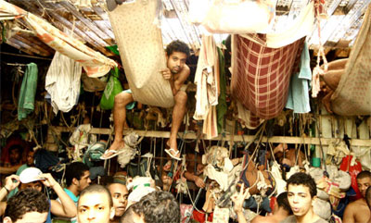
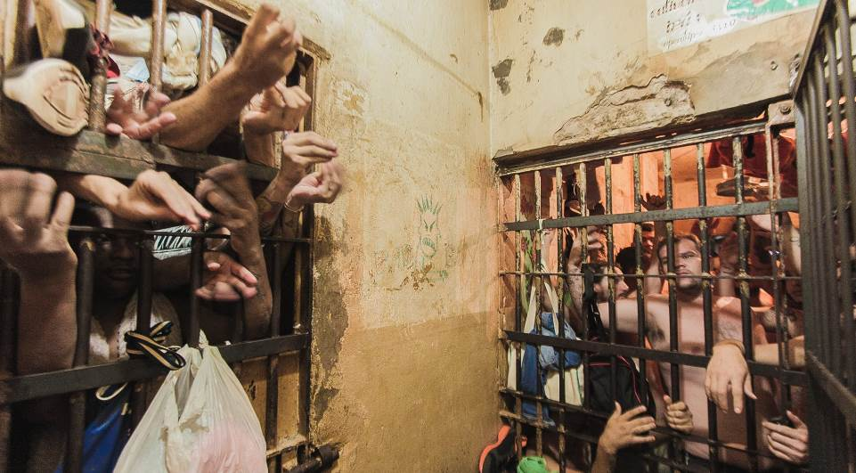
PRINCÍPIO DO NUMERUS CLAUSUS

Slide 63
PRINCÍPIO DO NUMERUS CLAUSUS
→ Lista de espera: se não houver vaga no estabelecimento prisional, escolhe-se o preso com melhor comportamento para cumprir prisão domiciliar ou ser transferido para regime mais brando, assim cria-se uma vaga;
→ O sistema penitenciário deve respeitar a integridade física e moral dos presos, de modo que o judiciário (juízo da execução penal) deve ser chamado a garantir direitos e efetuar o controle da legalidade no cumprimento das penas;
→ A superlotação é um exemplo claro de desvio de execução (art. 185 LEP);
→ A superlotação contradiz a humanidade e o dever de dignidade social.

